Slide 1
关于《朝阳市国土空间生态修复规划（2021-2035年）》公开征求意见的公告
按照辽宁省自然资源厅统一部署，朝阳市自然资源局组织编制了《朝阳市国土空间生态修复规划（2021-2035年）》，现面向社会公开征求意见。公众可以于7月11日前将《朝阳市国土空间生态修复规划（2021-2035年）》的修改意见建议反馈至电子邮箱cyszrjxx@163.com。
朝阳市自然资源局
2022年7月4日

Slide 2
朝阳市国土空间生态修复规划
（2021—2035年）
公众征求意见版
朝阳市自然资源局
2022年7月

Slide 3
目录 | CONTENTS
01 规划概述
02 成效与问题
03 规划目标
04 总体布局
05 重点任务
06 重点工程
07 保障措施

Slide 4
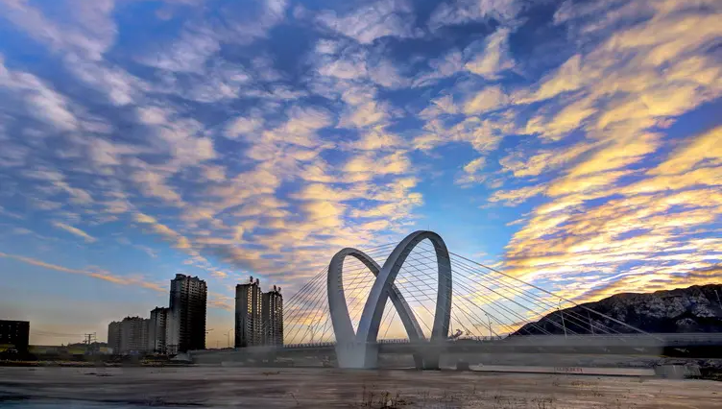
前言 | PREFACE
为进一步深入贯彻落实习近平生态文明思想，牢固树立绿水青山就是金山银山的理念，统筹构建新时代朝阳市山水林田湖草沙生命共同体，部署和有效实施重要生态系统保护和修复重大工程，提升朝阳市国土空间生态品质，在省委、省政府和市委、市政府的领导和大力支持下，朝阳市自然资源局在广泛听取意见的基础上，组织编制了《朝阳市国土空间生态修复规划（2021-2035年）》。
《规划》分析了当前朝阳市生态修复的现状和形势，总结回顾了“十三五”期间全市生态修复工作成效与不足，深入分析了全市生态修复存在的主要问题、面临的挑战与机遇，研究提出2021-2035年全市国土空间生态修复的指导思想、主要目标、战略格局、重点任务和重点措施。
《规划》是对朝阳市域国土空间生态修复活动的总体谋划和科学设计，是朝阳市当前和今后一段时期内开展生态保护修复活动的指导性、纲领性文件，是编制和实施有关重大工程建设规划的主要依据。

Slide 5
01 规划概述

Slide 6
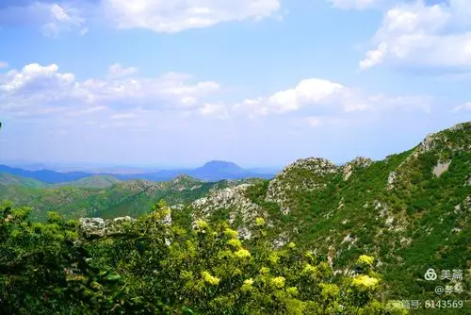
1.1 基本原则
◼ 战略引领，科学编制
坚持人与自然和谐共生和节约优先、保护优先、自然恢复为主的方针，保证生态安全、突出生态功能、统筹安排规划。
◼ 问题导向，因地制宜
立足朝阳市域生态系统现状，准确识别突出生态问题，明确重大问题和重点任务，提出基于自然的生态修复途径模式和措施。
◼ 统筹协调，突出整体
注重山上山下、岸上岸下、上游下游、水陆相通的系统性，体现综合治理，突出整体效益。
◼ 坚持创新，协同推进
创新多元化投入和建管模式，完善生态保护补偿机制，建立健全协调联动的推进机制。

Slide 7
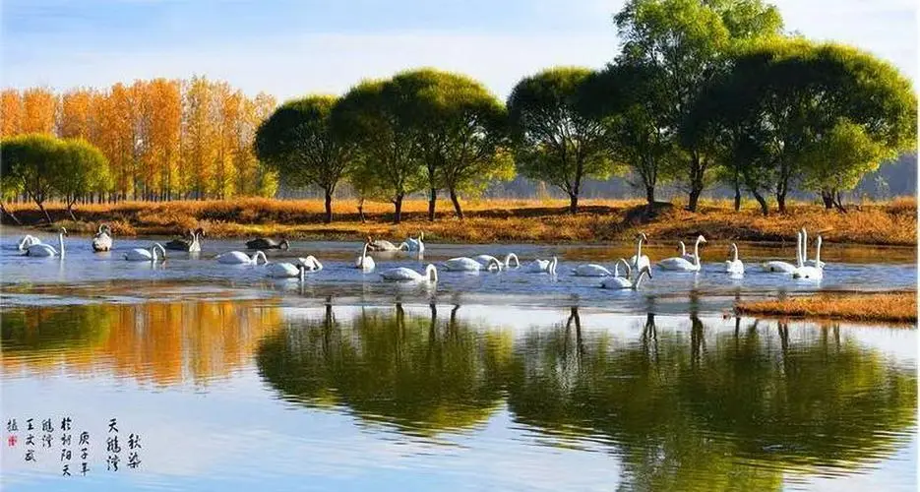
1.2 规划范围与期限
规划范围
《规划》范围为朝阳市全域，总面积约19699.02平方千米。
规划期限
规划期限为2021—2035年。
基准年为2020年，近期目标年为2025年，远期目标年为2035年。

Slide 8
02 成效与问题

Slide 9
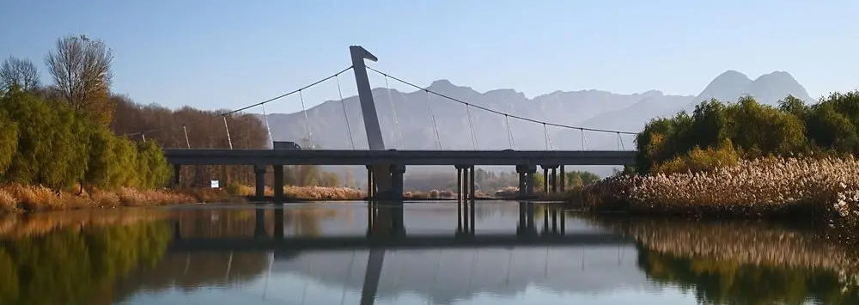
2.1 工作成效
生态综合治理有效
矿山修复扎实推进
生态保护成就斐然
国土整治稳步实施
农村人居环境逐步优化
生态制度不断完善

Slide 10
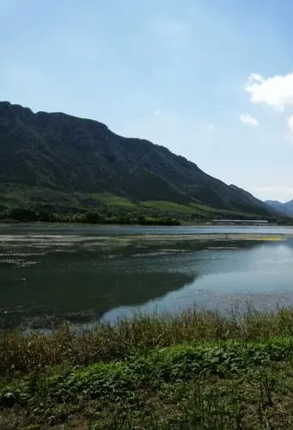
2.2 生态问题
生境质量不高
河流生态健康状况不佳
水土流失问题较为突出
矿山修复治理压力较大
农田生态需要优化
城市环境品质有待提升
生态连通不足

Slide 11
03 规划目标

Slide 12
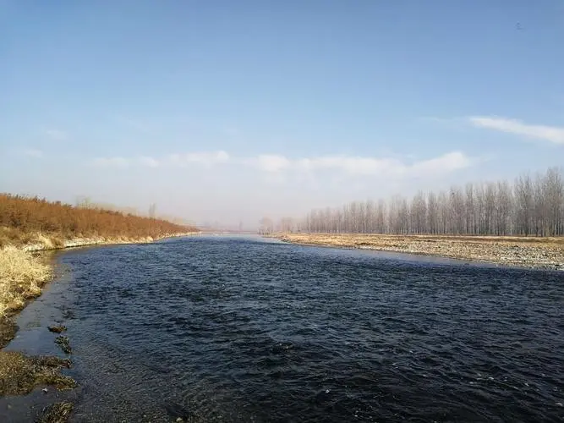
3.1 总体目标
通过大力推进实施国土空间生态修复，全市森林、草地、河湖、湿地等自然生态系统状况实现根本好转，生态系统质量逐步提升，生态服务功能明显提高，生态稳定性显著增强，生态系统碳汇不断增加，京津冀东北部重要生态屏障作用凸显，人居环境不断优化，优质生态产品供给能力基本满足人民群众需求，人与自然和谐共生的美丽朝阳画卷基本绘就。

Slide 13
3.2 规划目标
◼ 2025年目标
重点国土空间生态修复工程有序推进，重大生态问题得到有效遏制，重要生态功能区的生态修复基本完成，重要通道生态修复基本构建，全市生态网络体系初步形成。
◼ 2030年目标
全市林地、草地、湿地、物种资源得到全面保护，森林、草地、湿地生态系统更加稳定、结构更加合理、功能更加完备，生态服务功能和生态承载力进一步巩固。
◼ 2035年目标
生态文明建设实现新进步，国土空间开发保护格局得到优化，生产生活方式绿色转型成效显著，生态安全屏障更加牢固，城乡人居环境明显改善。

Slide 14
04 总体布局

Slide 15
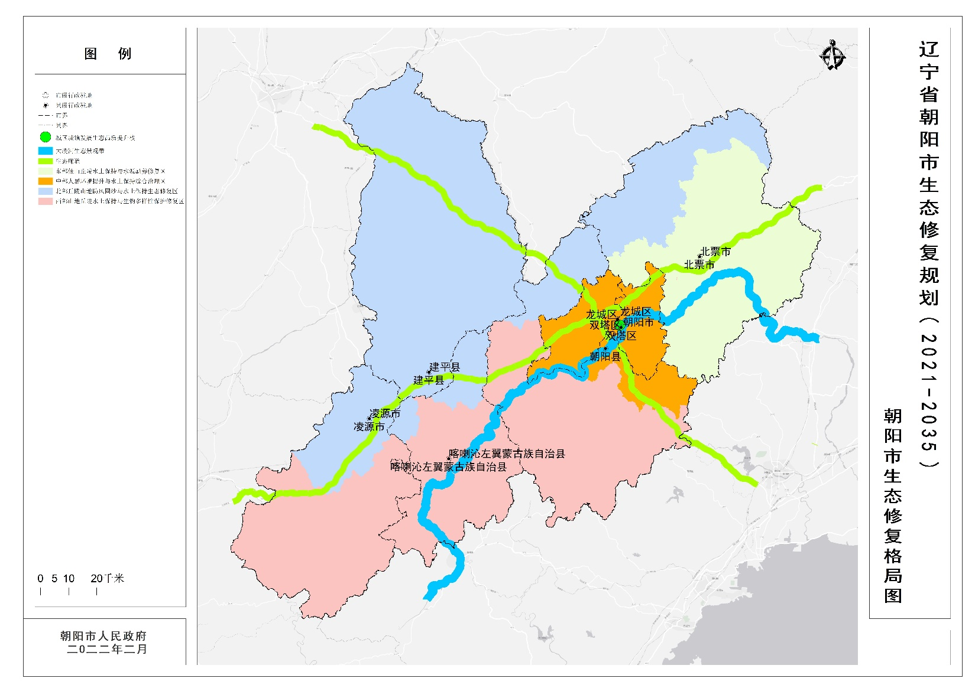
4.1 国土空间生态修复总体格局
面向生态修复2035目标，朝阳国土空间生态修复总体格局确定为：一核一带两廊四区。
一核
以提升城区城镇发展生态品质为“核心”，完善城镇生态基础设施，维护和强调整体生态格局的连续性，形成完善的生态网络，打造城镇发展空间的生态“绿心”。
一带为大凌河生态景观带；两廊为长深高速公路生态廊道、丹锡高速公路生态廊道。共同形成朝阳市生态修复的放射状通畅性廊道，打通城镇组团并实现城乡生态空间互联互通，以山林、河流和干道林带为主体，形成具备生态和社会功能的蓝绿网络体系，构建市域生态骨架，形成动物迁徙通道。
一带两廊
四区
为北部丘陵山地防风固沙与水土保持生态修复区、中部人居环境提升与水土保持综合治理区、东部低山丘陵水土保持与水源涵养修复区、西部山地丘陵水土保持与生物多样性保护修复区，覆盖朝阳市全域。

Slide 16
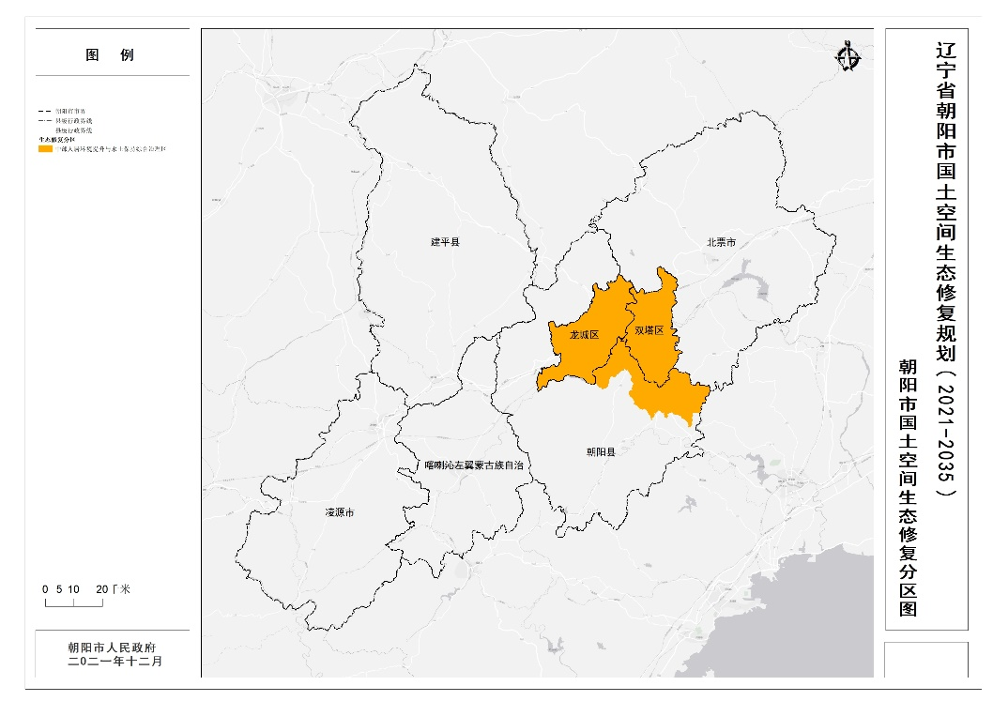
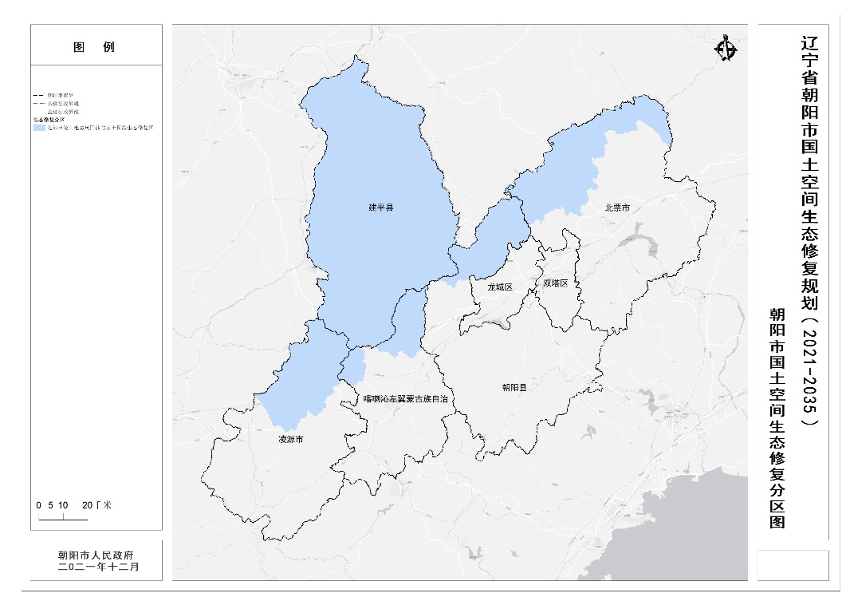
4.2 国土空间生态修复分区
中部人居环境提升与水土保持综合治理区
以构建优美生态田园、提升城镇空间生态品质、进行丘陵山地林草生态修复和统筹区域水环境治理等为重点，对区域生态环境进行综合整治、保护和修复。突出区域生态修复需求，整治失序低效空间。
北部丘陵山地防风固沙与水土保持生态修复区
以提升防风固沙、水土保持功能和矿山生态修复等为重点，对区域生态环境进行综合整治、修复与保护。搞好综合开发，完善治沙、治土工程，加大封山育林和营造保护的工作力度，系统治理水土流失。

Slide 17
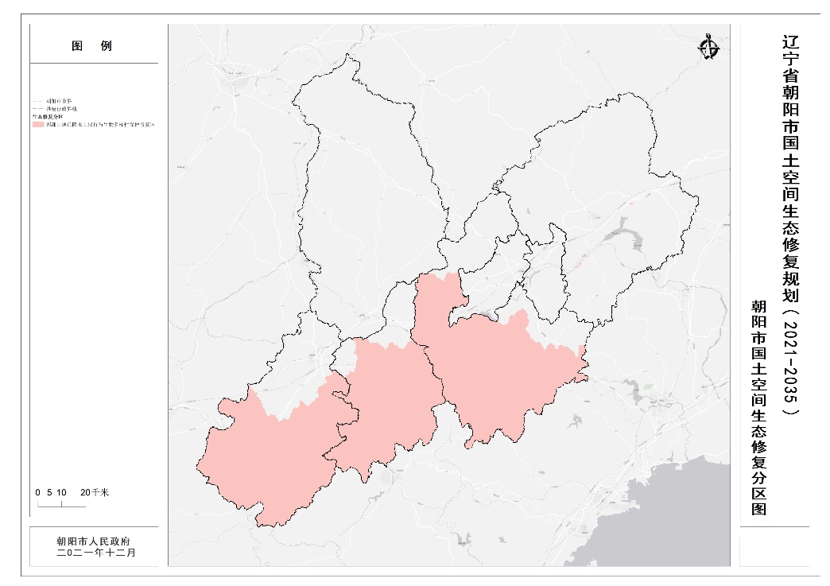
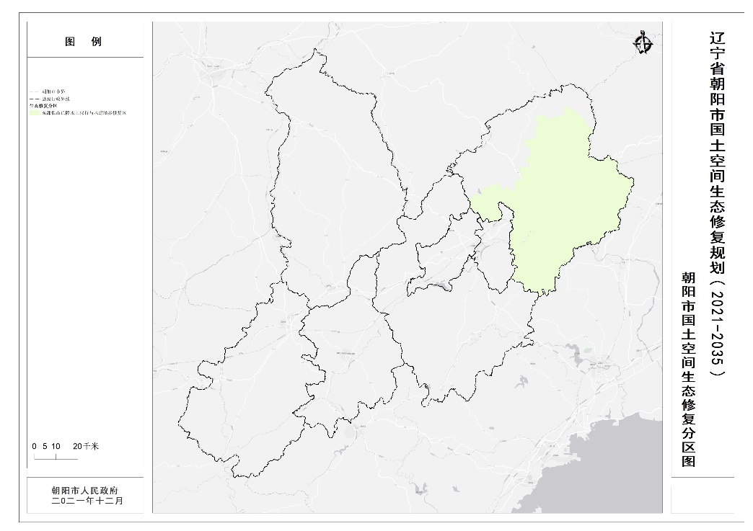
4.2 国土空间生态修复分区
西部山地丘陵水土保持与生物多样性保护修复区
加强水源涵养、封育保护和自然修复，全面预防水土流失；全方位整治水土环境；修复青龙河、大凌河上游等河流生态，提升河流水质；加大辽宁青龙河国家级自然保护区等保护力度，保护青龙河源头和华北、长白植物区系生态系统。
东部低山丘陵水土保持与水源涵养修复区
全面控制水土流失，提高水源涵养能力，因地制宜，林草结合，重点区域实行封育。强化农业生产管理，实施清洁生产工程和畜禽养殖提升工程，建立生态产业体系。加强水源涵养、封育保护和自然修复，以水土流失治理、河流水系综合整治、生态廊道建设为主攻方向，综合提升区域生态环境，保护生物多样性。

Slide 18
05 重点任务

Slide 19
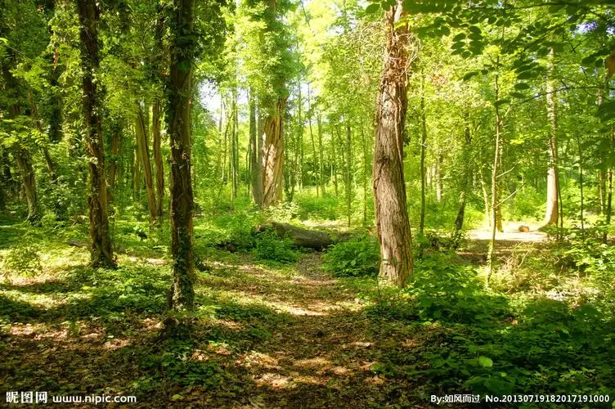
5.1 生态系统质量提升与生物多样性保护
森林抚育质量提升与低效林改造
全面提升森林生态系统质量
逐步优化林地林龄
增强森林生态系统稳定性
形成兼备防护与景观双重功能的森林生态系统。
开展草原生态修复与防沙治沙
实施退化草原治理与植被恢复
加强水土流失综合治理
完善治沙、治土工程
河湖湿地系统保护修复
加强湿地保护，恢复湿地生境，提高生态系统的调节能力
在青龙河源头区域，以水源涵养林和水土保持林建设为重点，完善结构功能，保护青龙河源头和华北、长白植物区系生态系统。

Slide 20
5.2 提升农业生态功能
加强综合整治
推动城乡国土空间有机融合、优化村庄用地布局，科学实施全域土地综合整治。
优化田园生态
保护乡村自然生态景观，开展乡村绿色生态建设，发展乡村旅游、特色农业。
加强农田治理
推进高标准农田建设工程，因地制宜的开展受污染耕地治理。结合耕地质量等级评估，对生产力低下的农田进行综合整治。
推进美丽乡村建设
盘活村庄闲置、低效用地，用于农村基础设施和公共服务设施建设、商业、办公等复合利用以及新产业新业态发展。

Slide 21
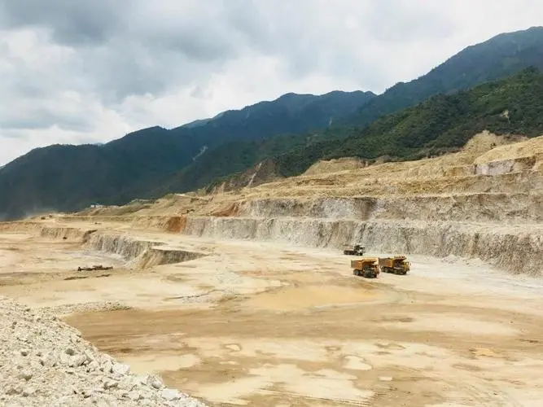
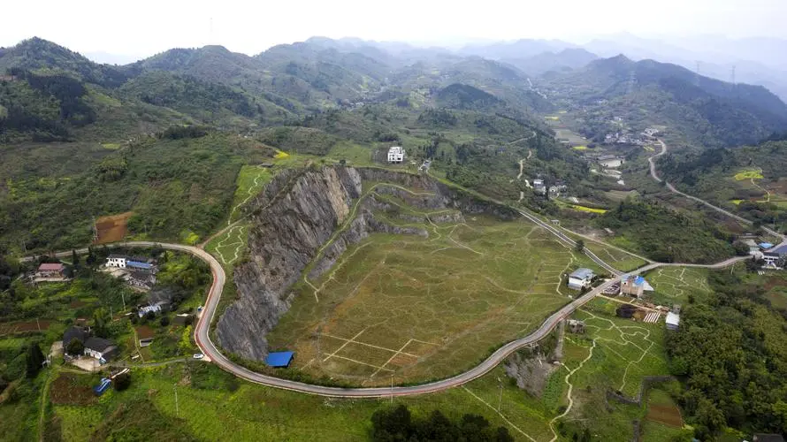
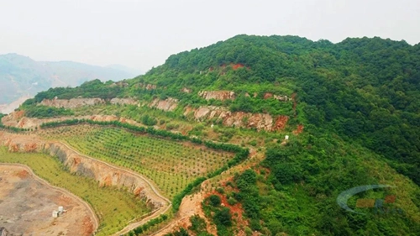
5.3 加块矿山治理修复
加强历史遗留矿山生态修复
大力推进历史遗留矿山复绿复垦、生态重塑工作，消除矿山边坡存在的地质灾害隐患、减少水土流失、降低矿山环境破坏对周边区域性生态安全影响。
大力推进绿色矿山建设
加强矿山开采监管，采取多样化的手段和多元措施开展矿山综合治理。

Slide 22
5.4 推动生态廊道和网络构建
构建连通全境的生态廊道
以大凌河等主要河流以及长深高速公路等主要干道打通全市重要生态功能区生物保护通道。
推进廊道生态系统保护
大力开展廊道内低质低效林森林质量提升工程、退耕还林工程、小流域综合治理工程等。
加强廊道内外来物种管控
增强本土物种培育栽植，提升外来有害物种入侵抵御能力。

Slide 23
06 重点工程

Slide 24
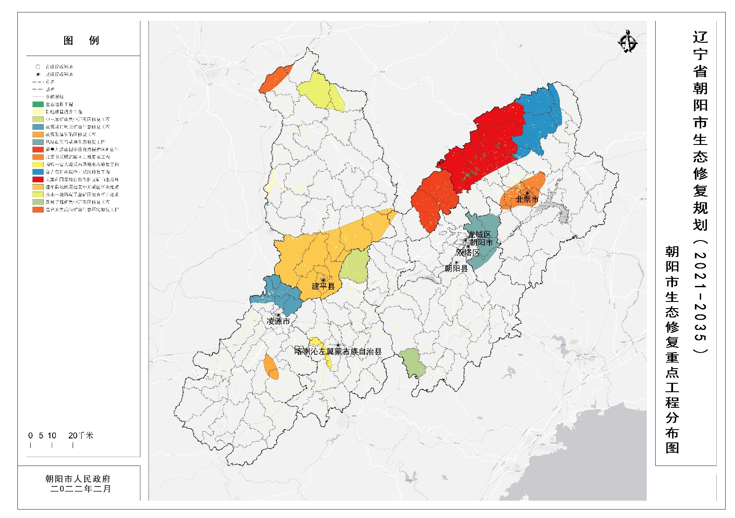
结合省国土空间生态修复规划中工程部署以及朝阳市实际，统筹开展5项国土空间生态修复重点工程。
国土空间生态修复重点工程
A 流域水安全水生态修复工程
B 辽西北防沙带林草生态系统质量提升工程
C 辽西低山丘陵区矿山生态修复工程
D 全域乡村生态环境质量提升工程
E 国土空间生态修复支撑配套工程

Slide 25
07 保障措施

Slide 26
创新体制机制
确立规划地位，落实组织保障
建立协调机制，完善制度建设
创新政策体系
构建科学生态补偿体系
科学落实生态补偿政策
加强科技支撑
积极开发先进生态项目
建立健全人才使用机制
加强环境监测评估能力

Slide 27
强化评估监管
加强跟踪评估
健全监督机制
营造良好氛围
积极引导公众参与
提升生态文明意识
健全参与渠道机制
拓宽融资渠道
1
2
加大财政投入力度
建立市场化运作机制
3
严格资金使用管理

Slide 28
公示方式
朝阳市自然资源局门户网站 （http://zrzyj.chaoyang.gov.cn/）
公众意见提交途径
电子邮箱：cyszrjxx@163.com
邮寄地址：辽宁省朝阳市双塔区新华路一段90号朝阳市自 然资源局地质勘查管理科
邮 编：122000
（邮件标题或信封封面请注明“朝阳市国土空间生态修复规划意见建议”字样）

